Slide 1
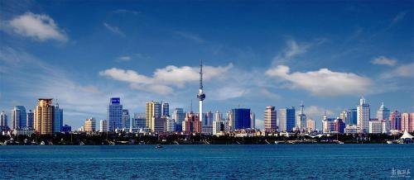
历史知识竞赛100题

Slide 2
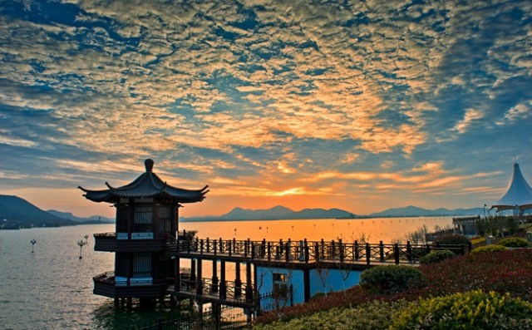
1、徐州人杰地灵、风景如画，被称为“千古龙飞地，一带帝王乡”，素有“九朝皇帝徐州籍”之称，请问以下哪位皇帝不属于徐州籍： A.汉高祖刘邦 B.吴大帝孙权 C.宋武帝刘裕 D.唐太宗李世民
徐州云龙湖风光

Slide 3
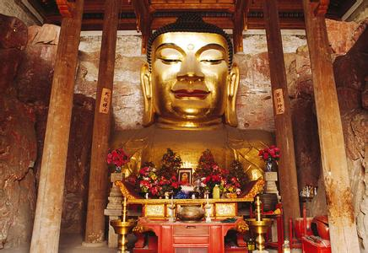
2、徐州云龙山兴化寺大佛闻名四方，它始凿于什么时期？ A.北魏 B.三国 C.唐朝 D.明朝

Slide 4
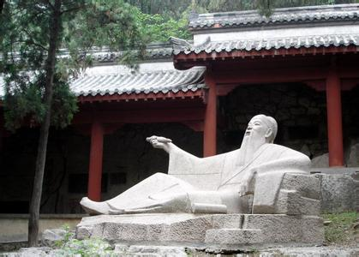
3、苏轼是徐州历史上最著名的市长，徐州 以下哪个景点和他治理徐州黄河水灾有关： A.黄茅岗 B.放鹤亭 C.黄楼 D.快哉亭
苏轼雕塑

Slide 5
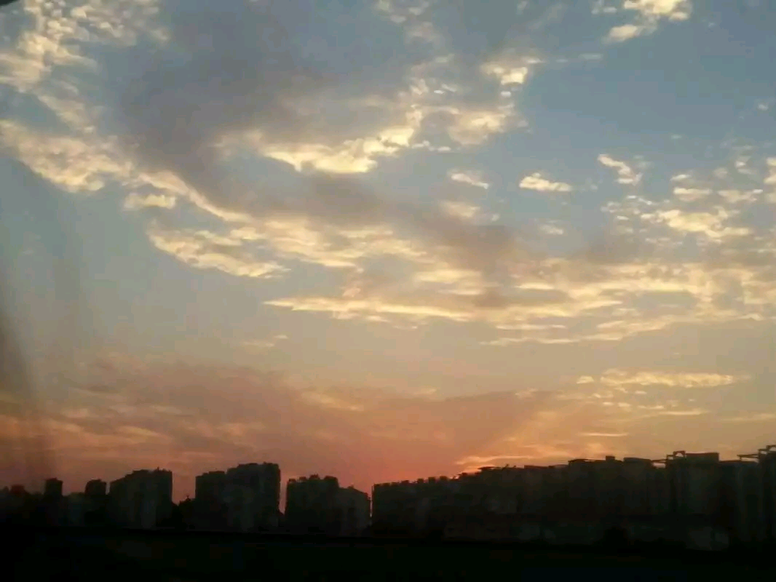
4、“天空野烧联垓下，落日苍烟接沛中，唯有磨旗石头异，年年常见白云封。”这首描写九里山的诗句中“垓下”“沛中”产生的杰出人物分别是： A.项羽和韩信 B.项羽和刘邦 C.萧何和张良 D.范增和项羽
九里山夕阳

Slide 6
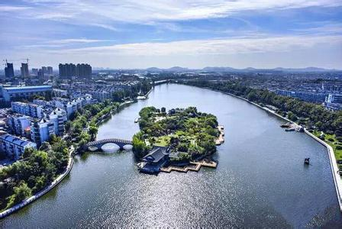
5、“城下黄河去不回，四山依旧画屏开”黄河在徐州流淌了600年，黄河何时开始流经徐州？ A.唐朝 B.宋朝 C.元朝 D.清朝
故黄河风光

Slide 7
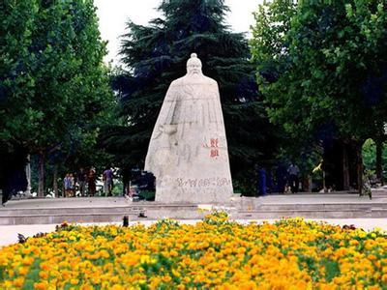
6、徐州的“三故胜境”之一是 故国
彭祖

Slide 8
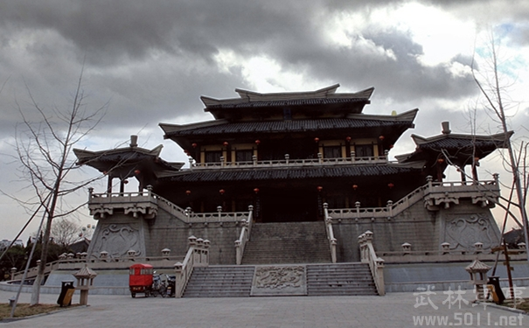
7、徐州的“三故胜境”之二是 故里，
刘邦

Slide 9
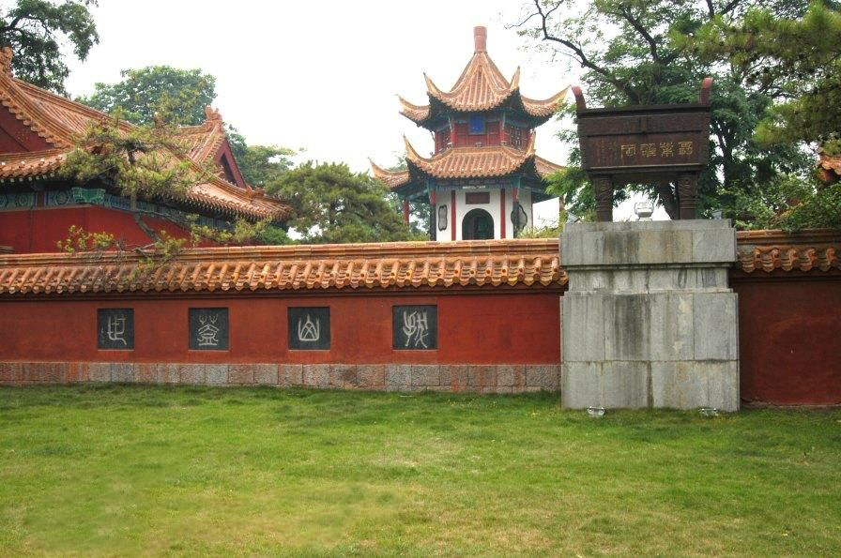
8、徐州的“三故胜境”之三是 故都。
项羽

Slide 10
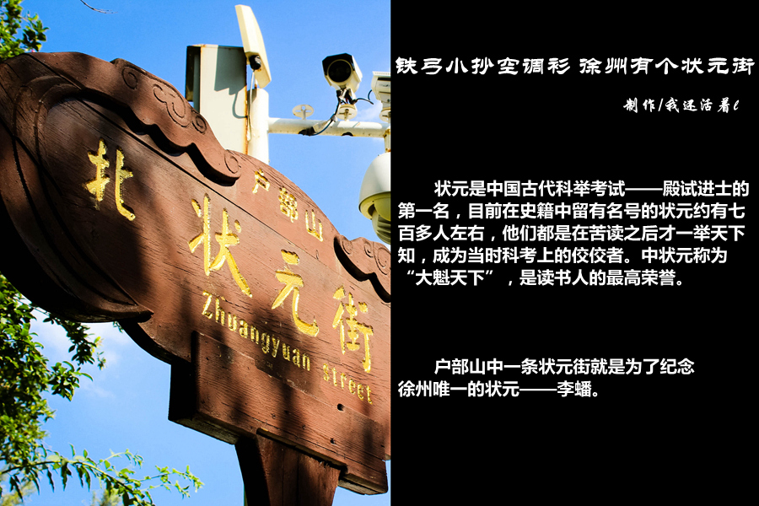
9、戏马台状元街，曾经是徐州历史上唯一的状元李蟠的生活的地方，李蟠是哪朝的状元？ A.元朝 B.宋朝 C.明朝 D.清朝

Slide 11
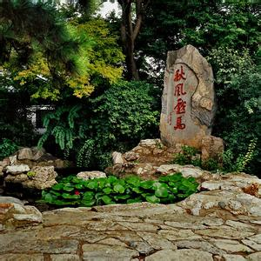
10、戏马台是谁“秋风戏马”的地方： A.项羽 B.韩信 C.刘邦 D.彭祖

Slide 12
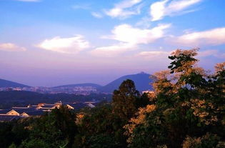
11.“彭城之山，冈岭四合，隐然如大环，独缺其西
一面，而山人之亭，适当其缺。春夏之交，草木际天；
秋冬雪月，千里一色”《古文观止》中的这一段文字
描述是什么山？
A.九里山
B.凤凰山
C.云龙山
D.拖龙山

Slide 13
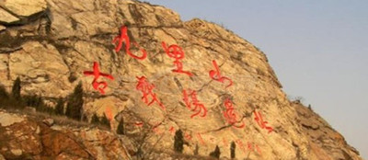
12.“九里山前古战场，牧童拾得旧刀枪。” 徐州九里山是以下哪次战争的古战场。 A.鸣条之战 B.牧野之战 C.官渡之战 D.楚汉相争

Slide 14
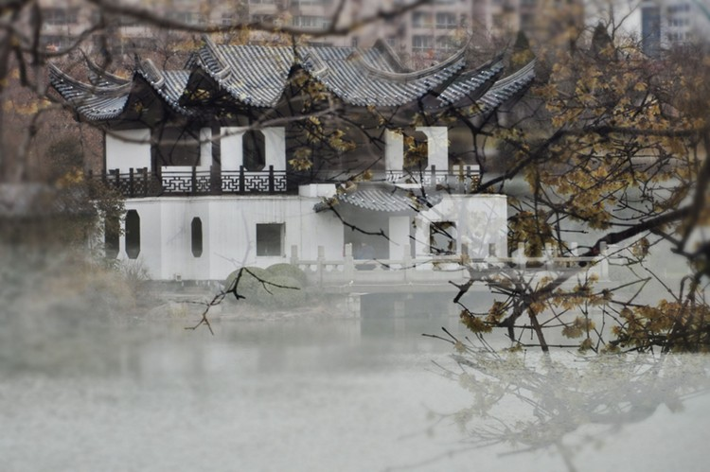
13.云龙公园中的燕子楼始建于唐朝，
“燕子楼中霜月夜，秋来只为一人长”的诗句出自：
A.李白
B.白居易
C.苏轼
D.刘禹锡

Slide 15
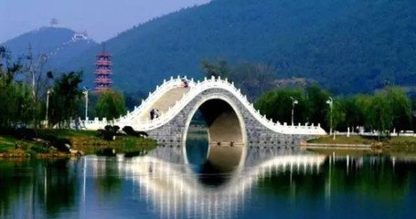
14.云龙湖风景区的“解忧桥”是为了纪念谁？ A.王解忧 B.刘解忧 C.张解忧 D.赵解忧

Slide 16
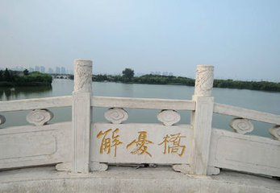
15.徐州的解忧公主远嫁乌孙，得益于谁率先加强了汉朝和乌孙的联系。 A.班超 B.玄奘 C.张骞 D.马可波罗

Slide 17
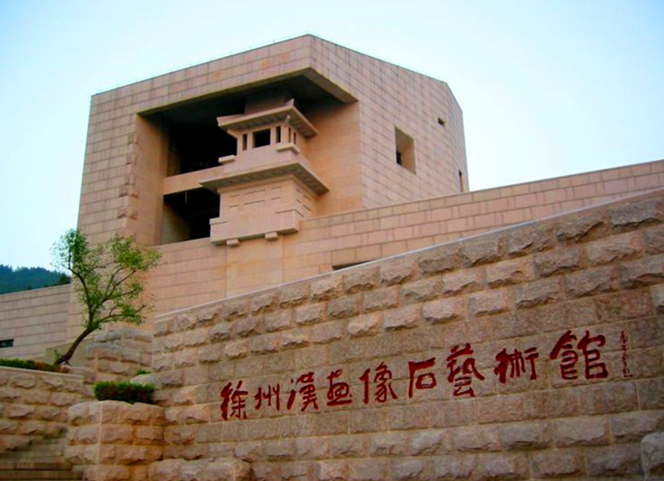
16.徐州的汉代三绝不包括：
A.汉墓
B.汉服
C.汉兵马俑
D.汉画像石

Slide 18
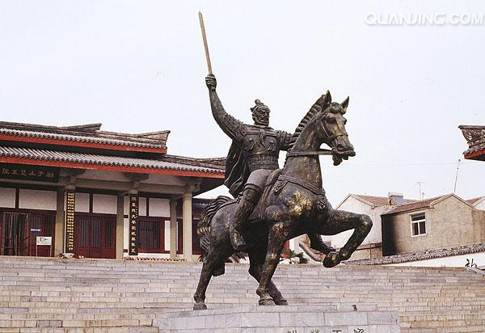
17.徐州狮子山汉墓的墓主人刘戊参与了西汉初年的 A.八王之乱 B.七国之乱 C.黄巾起义 D.靖难之役

Slide 19
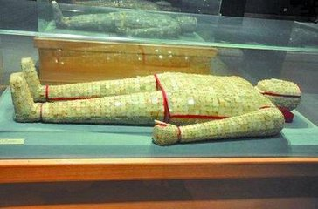
18.“金缕玉衣”反映了狮子山汉墓主主人，很高的地位。汉武帝时期采取了什么措施解决了王国威胁中央的问题？ A.罢黜百家 B.推恩令 C.盐铁官营 D.设河西四郡

Slide 20
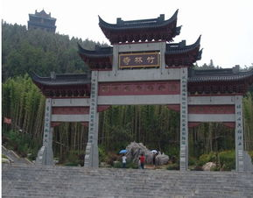
19.竹林寺，始建于晋代，距今已有一千六百余年历史。它是 A.中国第一佛寺 B.中国第一比丘尼道场 C.中国第一大竹林 D.中国第一女性出家人寺院

Slide 21
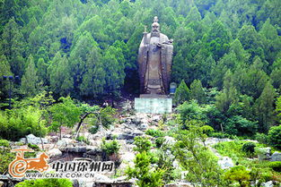
20.徐州云龙湖南的天师岭雕塑是为了纪念道教创始人： A.张道陵 B.张角 C.张良 D.张骞

Slide 22
21.约70——20万年前，“北京猿人”（简称“北京人”），生活在北京周口店哪座山的洞穴里？
龙骨山

Slide 23
22、中国古代某项水利工程兴建后，当地出现了“水旱从人，不知饥馑，时无荒年，天下谓之天府”的景象。该水利工程的始建者是谁？
李冰

Slide 24
23.“三孔”是孔子故里山东曲阜孔府、孔林和 的简称？
孔庙

Slide 25
24.汉武帝（刘彻）的庙号是什么？
A.世祖 B.世宗 C.高宗 D.高祖
B

Slide 26
25.中国历史上的圣人中，“医圣”指的是谁？
张仲景

Slide 27
26、“天下皆知美之为美，斯恶已； 皆知善之为善， 斯不善已。 故有无相生、 难易相成、 长短相形--”
以上文字出自书籍：
《道德经》

Slide 28
27.公元前多少年，陈胜、吴广领导了一次声势浩大的农民起义？
209

Slide 29
28.黄帝和炎帝因为他们的
杰出贡献被尊称为?
人文始（初）祖

Slide 30
29、烽火戏诸侯的女主角是褒姒，男主角是谁？
周幽王

Slide 31
30.司马迁的父亲司马谈是汉朝政府的什么官？
太史令

Slide 32
31．从西周实行分封制到秦朝实行郡县制的变化，最主要的原因是
A．疆域拓展的需要
B．经济发展的需要
C．加强中央集权的需要
D．奖励功臣的需要
C

Slide 33
32.“霸王别姬”“四面楚歌”的故事和哪位历史人物有关？
项羽

Slide 34
33.项羽和刘邦为争夺帝位，进行了几年的楚汉战争？
A、一年 B、二年
C、三年 D、四年
D

Slide 35
34.周武王灭商的战役是？
牧野之战

Slide 36
35.王莽所建立的王朝被称之为什么？
新朝

Slide 37
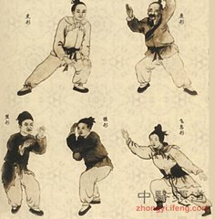
36.下图是编制于东汉的体操叫：
“五禽戏”

Slide 38
37.老子理想中的国家是什么样子？
小国寡民

Slide 39
38.张骞第一次出使西域是什么时间？
公元前138年

Slide 40
39.大泽乡起义过程中建立了什么政权？
张楚政权

Slide 41
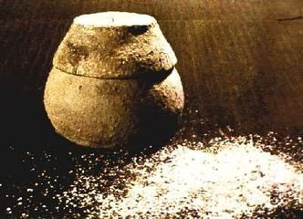
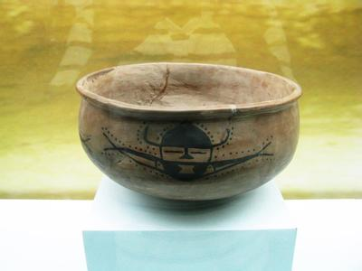
40.下图文物出土于哪个遗址？
半坡遗址

Slide 42
41.春秋时期，首创私学，有教无类的思想家是谁？
孔子

Slide 43
42.《史记》开创的史书新体例是？
纪传体

Slide 44
43.秦统一六国，最后灭掉的是
A、齐国
B、楚国
C、赵国
A

Slide 45
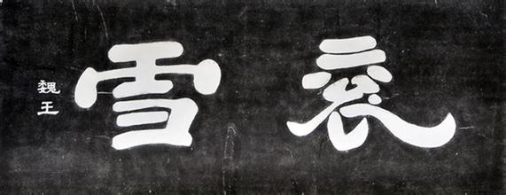
44.右图书法出自：
A
A 、曹操
B、刘备
C、曹丕

Slide 46
45.流传下来的“卧薪尝胆”说的是谁的故事
越王勾践

Slide 47
46.西周众多的诸侯，是通过下面的什么制度产生的
A.奴隶制 B.世袭制 C.分封制 D.禅让制
C

Slide 48
47.酒池肉林，炮烙之刑出自
A.夏桀 B.隋炀帝 C.周厉王 D.商纣王
D

Slide 49
48．历史老师说：“我的姓同中国第一个王朝的名称一样”。历史老师姓 ：
A.夏 B.商 C.秦 D.唐
A

Slide 50
49.公元前1046年用世纪和年代表示应该说成
A.公元前9世纪40年代 B. 公元前11世纪40年代
C.公元前10世纪50年代
D. 公元前10世纪40年代
B

Slide 51
50.这件事被称为商代历史的一个巨大的转折点，它使商朝出现了“百姓由宁，殷道复兴”的政治局面这件事是
A.盘庚迁殷 B.牧野之战
C.实行分封制 D.尊王攘夷
A

Slide 52
51.《封神榜》再现了我国奴隶社会时期商纣灭亡和武王兴起的那段历史，为西周的建立奠定基础的关键战役是
A.阪泉之战 B.打败夏桀
C.涿鹿之战 D.牧野之战
D

Slide 53
52.黄飞虎是周武王手下一名战将，在牧野之战中，战功赫赫，后来他被分封为诸侯，他必须
①服从周天子的命令 ②定期朝见天子
③向天子贡献财宝和特产 ④带兵随从天子出征作战
A.①②③④ B.①②③ C.②③④ D.①②④
A

Slide 54
53.据记载，春秋时期鲁国向周天子朝贡7次，其中鲁国国君亲自去的只有3次。同时期鲁国朝齐却有11次，朝晋20次，这说明
A.鲁国定期向天子纳贡
B.鲁国主动与齐、晋结好
C.天子依附于诸侯
D.周天子失去了往日的权势
D

Slide 55
54.公元前221年，蒙恬被秦王封为将军，后因破齐有功被拜为内史(京城最高行政长官)，这主要得益于商鞅变法规定的
A.奖励农耕 B.推行县制
C.奖励军功 D.承认土地私有
C

Slide 56
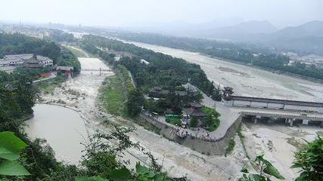
55.下图是修建于战国的水利工程：
A.郑国渠 B.灵渠 C.都江堰 D.白渠
C

Slide 57
56.“构成中国的内聚性的又一重要因素是，存在着一种可追溯到数千年前、最古老的商朝的书面语”，句中“商朝的书面语”具体指
A．甲骨文 B．大篆
C．小篆 D．隶书
A

Slide 58
57.“百家争鸣”学术局面反映的社会现实是
A 孔子“有教无类”，广受门徒。
B 夏桀暴政，人民怨声四起
C．西周灭掉商朝，实行分封制
D ．战国时期社会急剧变化
D

Slide 59
58.“博学而笃志，切问而近思，仁在其中矣”出自典籍：
A.《韩非子》 B.《孙子兵法》
C.《道德经》 D.《论语》
D

Slide 60
59.史明智同学在刚结束的模拟试中考砸了。爸爸暴跳如雷，说要“家法伺候”。妈妈赶紧说：“我们要好好教育孩子，使他进步”。爷爷慢吞吞地说：“这次考差了不全是坏事，知道差在哪儿，坏事也可以变成好事嘛！”其中爷爷的言论与我国古代哪一学派的主张最接近？
A．儒家 B．法家C．道家 D．墨家
C

Slide 61
60.中国历史上第一个皇帝姓什么?
A 秦 B 赢 C 吕 D嬴
D

Slide 62
61.李白诗句“秦王扫六合,虎视何雄哉，挥剑决浮云，诸侯尽 来”根据六国方位，空格上应该填
A 东 B 西
C南 D 北
B

Slide 63
62.秦朝“分天下以为三十六郡。”郡的长官被称为（ ）
A．郡主 B．郡守
C．郡长 D．郡委书记
B

Slide 64
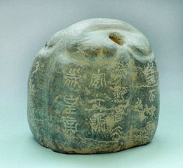
63.下图秦权上的字体应该是：
A小篆 B隶书
C楷书 D 草书
A

Slide 65
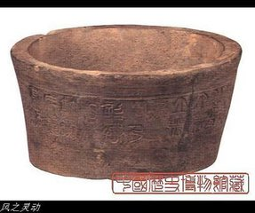
64、下图反映了秦始皇统一的是（ ）
A．货币 B．度 C．量 D．衡
C

Slide 66
65.秦朝是我国历史上第一个统一的中央集权国家，秦中央政府分管行政的是
A．太尉 B．丞相
C．大将 D．御史大夫
B

Slide 67
66.秦朝负责监察百官的是（ ）
A.丞相 B.御史大夫
C.太尉 D.刺史
B

Slide 68
67.汉武帝的治国核心思想是
A 法家思想 B道家思想
C儒家思想 D 墨家思想
C

Slide 69
68.“惜秦皇汉武，略输文采…”“汉武”最主要的功绩是
A 创立中央集权制度
B结束割据，实现国家统一
C 稳固大一统局面
D 提倡节俭，休养生息。
C

Slide 70
69.贾谊在《治安策》中认为：欲天下之治安，莫若众建诸侯而少其力。这一思想启发了西汉政府实施
A．分封制 B．郡县制 C．推恩令 D．科举制
C

Slide 71
70.汉武帝开创了中国封建时代第一个鼎盛局面，下列哪一项不属于他的大一统措施？
A．罢黜百家，独尊儒术
B．削弱诸侯国的势力
C．大力反击匈奴
D．统一货币、度量衡
D

Slide 72
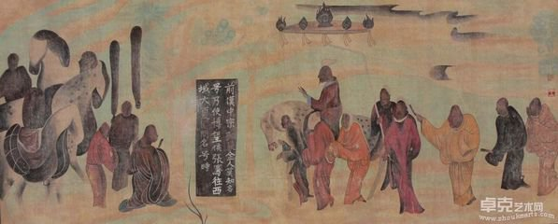
71.下图的莫高窟壁画反映的历史事件是
A张骞出使西域 B 郑和下西洋
C班超出使西域 D 玄奘印度取经
A

Slide 73
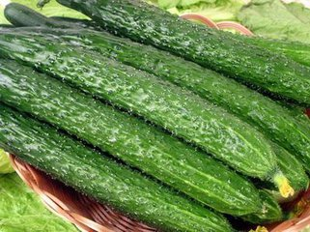
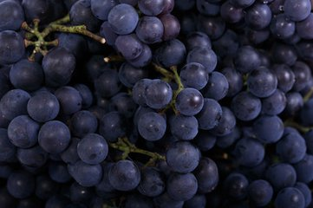
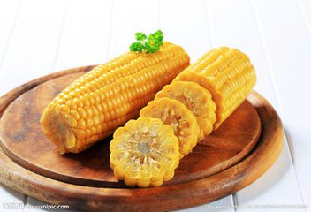
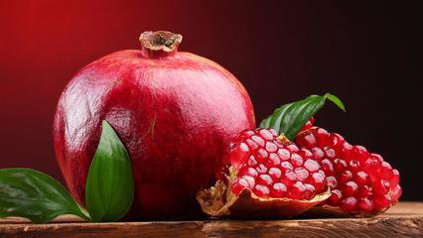
72.西汉后期，人们的餐桌上可以享用的食物不包括：
A B C D
C

Slide 74
73.汉代开辟的“丝绸之路”是沟通东西方的桥梁，它的走向是
A 长安—葱岭—河西走廊—今新疆地区
B长安—今新疆地区—河西走廊—葱岭
C长安—河西走廊—今新疆地区—葱岭
D 成都—云南—缅甸—印度—欧洲
C

Slide 75
74.使新疆地区开始隶属中央政府管辖，成为我国不可分割的一部分的事件是
A．张骞出使西域
B．开辟丝绸之路
C．西汉政府设立西域都护
D．昭君出塞
C

Slide 76
75. “万事俱备，只欠东风”，这句成语出现在
A、官渡之战 B、赤壁之战
C、长平之战 D、巨鹿之战
B

Slide 77
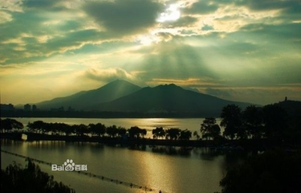
76.南京被称为“六朝古都”，“六朝”不包括
A、三国吴
B、东晋
C、明朝
D、南朝齐
C
南京风光

Slide 78
77.某历史纪录片《半坡原始居民》，介绍了半坡人生活的历史信息。其中介绍错误的是
A.生活在长江流域 B.住着半地穴式房屋
C.种植粮食作物粟 D.使用磨制石器生产
A

Slide 79
78.禹死后，启杀了继承人伯益，夺取权位，尧舜以来“天下为公”的禅让制遂为“天下为家”的世袭制所代替。这体现了 A.历史的进步 B.历史的退步
C.历史的停滞 D.历史的轮回
A

Slide 80
79.公元前7世纪后期，通过城濮大战，成为中原霸主的是
A.齐桓公 B.晋文公
C.宋襄公 D.楚庄王
B

Slide 81
80.商鞅变法的措施中，直接损害贵族利
益的是 A.重农抑商 B.统一度量衡
C.迁都咸阳 D.奖励军功
D

Slide 82
81.“从秦国开始的我国历史上第一次社会政治大转型，发自商鞅，极盛于始皇，而完成于汉武。”这次“大转型”主要表现是
A．世袭制取代禅让制 B．郡县制代替分封制
C．行省制取代封国制 D．郡国制代替郡县制
B

Slide 83
82. 汉武帝时，有大臣建议“诸不在六艺之科、孔子之术者，皆绝其道，勿使并进。”为汉武帝所采纳。他的主张应是
A．罢黜百家，独尊儒术 B．顺其自然，无为而治
C．知己知彼，百战不殆 D．仁政治国，轻徭薄赋
A

Slide 84
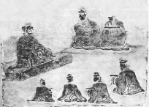
83.右图是汉代后期画像砖上的讲经图案。这里所讲习的“经”主要是指
A．孔子著作 B．儒家典籍
C．诸子学说 D．黄老学说
B

Slide 85
84.汉武帝时设置的“河西四郡”，管辖区域是
A.五岭以南
B.西南夷地区
C.河西走廊至玉门关一带 D.海南岛
C

Slide 86
85.“纸上谈兵”的由来与下列哪一场战役有关
A．城濮之战 B．马陵之战
C．长平之战 D．巨鹿之战
C

Slide 87
86.公元3-6世纪的中国历史，被史学家通称为“魏晋南北朝”，这其中的“魏”是指
A．曹魏 B．北魏
C．东魏 D．西魏
A

Slide 88
87.为三国鼎立局面出现奠定基础的战役是
A.长平之战 B.巨鹿之战
C.官渡之战 D.赤壁之战
D

Slide 89
88.三国两晋时期江南地区得到开发，
最主要的因素是
A．南方生产工具先进
B．南方自然条件较好
C．北方农民大量南迁
D．南朝统治者施行仁政
C

Slide 90
89. 2011年，新国家博物馆把国宝“司母戊鼎”更名为“后母戊鼎”。该国宝铸造于
A．夏朝 B．商朝 C．秦朝 D．汉朝
B

Slide 91
90.公元纪年和世纪的换算，是我们要掌握的重要的史学常识。秦朝建立于公元前221年，这一年属于公元前
A.2世纪前期 B.2世纪后期
C.3世纪前期 D.3世纪后期
D

Slide 92
91.河姆渡和半坡原始居民都掌握的技术有
①磨制石器 ②制作陶器 ③修建房屋 ④纺织麻布
A、①②③ B．②③④ C．①②④ D①③④
A

Slide 93
92．战国时期，社会发生了急剧的变化。关于如何治理国家，法家主张
A．实行“仁政 B．“无为而治”
C．以法治国 D．选举贤能的人治理国家
C

Slide 94
93．“民为贵，社稷次之，君为轻”体现了孟子的什么思想？
A．“兼爱”、“非政”B．“仁政”治国
C．提倡法治 D．“无为而治”
B

Slide 95
94.中国历史上有些宦官十分著名，其中对人类文化的保存和传播有重大贡献的是
A．赵高 B．郑和
C．蔡伦
D．李莲英
C

Slide 96
95. 以下不属于《史记》目录的是
A“吕太后本纪”
B“萧相国世家”
C“刺客列传”
D“光武帝本纪”
D

Slide 97
96. 我国历史上有“十圣”之说，以下关于“圣”的说法正确的是：
A文圣：孟子
B史圣：司马迁
C书圣：王献之
D武圣：孙武
B

Slide 98
97.张蹇出使西域，他最初的目的是代表汉帝国去联络哪个国家？
A.大月氏
B.小月氏
C.老月氏

Slide 99
98. 明末放清军入关的是：
A．吴一桂
B．吴二桂
C．吴三桂
D．吴四桂

Slide 100
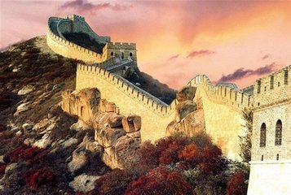
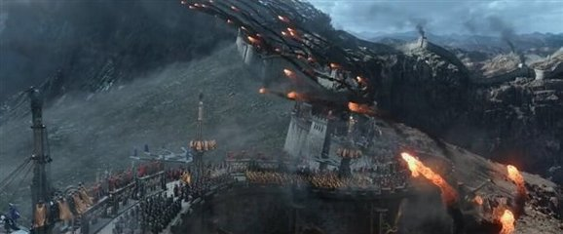
99.万里长城，关城无数，明长城
西起 ，东到 。
嘉峪关
鸭绿江
电影《长城》

Slide 101
100．儒释道三教归一,都是教人善待他人,善待一切。
，教人看得开，
，教人拿得起，
，教人放得下。
A道家
B 儒家
C佛家

Slide 102
thank you，Bye-bye!

